Slide 1
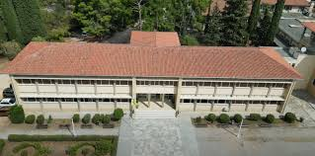
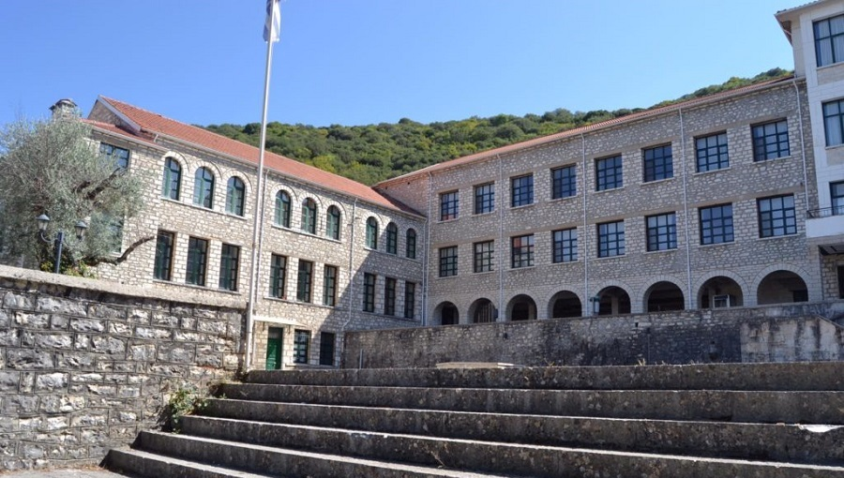
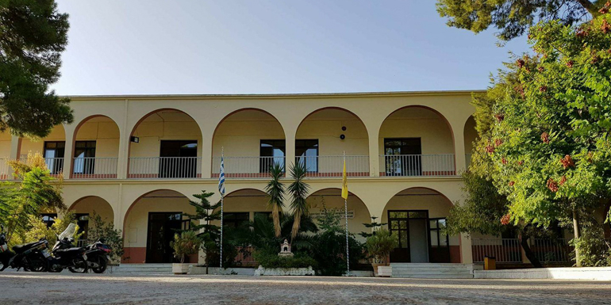
Σχολές Μαθητείας Υποψήφιων Κληρικών (ΣΜΥΚ)
Κατηχητική και Χριστιανική Παιδαγωγική
Εισαγωγή
Ιωάννα Κομνηνού

Slide 2
Μέρος Α'.
Η Κατηχητική Και Χριστιανική Παιδαγωγική Ως Επιστημονικός Κλάδος. Οι Σταθμοί Στην Κατηχητική Και Χριστιανική Σκέψη Και Πράξη Και Οι Μέθοδοι Έρευνας Της
Α΄. Η Κατηχητική και Χριστιανική Παιδαγωγική ως επιστημονικός κλάδος και ο γενικότερος γύρω από αυτόν προβληματισμός
Αυτή η ενότητα εμβαθύνει στην αναγνώριση της Κατηχητικής και Χριστιανικής Παιδαγωγικής ως αυτόνομου επιστημονικού πεδίου, αναλύοντας τα βασικά της χαρακτηριστικά και τις θεωρητικές συζητήσεις που την περιβάλλουν.
Β'. Βασικοί σταθμοί στην κατήχηση και τη χριστιανική αγωγή
Εδώ γίνεται μια ιστορική αναδρομή στα σημαντικότερα γεγονότα, τις προσωπικότητες και τις ιδέες που σημάδεψαν την πορεία της κατήχησης και της χριστιανικής αγωγής ανά τους αιώνες.
Γ'. Μέθοδοι έρευνας στο χώρο της Κατηχητικής και Χριστιανικής Παιδαγωγικής
Αυτή η ενότητα παρουσιάζει και αναλύει τις διάφορες ερευνητικές προσεγγίσεις, τα εργαλεία και τις τεχνικές που χρησιμοποιούνται για τη μελέτη των φαινομένων της κατήχησης και της χριστιανικής Παιδαγωγικής.

Slide 3
Μέρος Β'.
Η Κατηχητική Και Χριστιανοπαιδαγωγική Θεωρία Και Πράξη Στην Παιδική Και Εφηβική Ηλικία
Στο Β΄ μέρος επικεντρωνόμαστε στην πρακτική εφαρμογή της Κατηχητικής και Χριστιανικής Παιδαγωγικής
στις δύο κρίσιμες αναπτυξιακές περιόδους της παιδικής και εφηβικής ηλικίας,
εξετάζοντας τις ιδιαίτερες ανάγκες και προκλήσεις κάθε ηλικίας

Slide 4
Μέρος Β'.
Η Κατηχητική Και Χριστιανοπαιδαγωγική Θεωρία Και Πράξη Στην Παιδική Και Εφηβική Ηλικία
Κατευθυντήριοι προσανατολισμοί και σκοποί της αυθεντικής παιδείας στο πλαίσιο της κατήχησης και χριστιανικής αγωγής.
Αυτή η ενότητα καθορίζει τους θεμελιώδεις στόχους και τις αρχές που διέπουν μια ολοκληρωμένη χριστιανική αγωγή για παιδιά και εφήβους, συνδέοντάς την με την ευρύτερη έννοια της αυθεντικής παιδείας.
Το παιδί και ο έφηβος ως υποκείμενο της κατήχησης και χριστιανικής αγωγής.
Εδώ αναλύεται η μοναδικότητα και η ιδιαιτερότητα των παιδιών και των εφήβων ως ενεργών συμμετεχόντων στη διαδικασία της κατήχησης, λαμβάνοντας υπόψη τις ψυχολογικές, κοινωνικές και πνευματικές τους ανάγκες.

Slide 5
Μέρος Β'.
Η Κατηχητική Και Χριστιανοπαιδαγωγική Θεωρία Και Πράξη Στην Παιδική Και Εφηβική Ηλικία
Προγράμματα σπουδών - αναλυτικά προγράμματα κατήχησης και χριστιανικής αγωγής των παιδιών και των εφήβων και οι κύριες περιοχές άντλησης του περιεχομένου τους.
Αυτή η ενότητα παρουσιάζει τη δομή και το περιεχόμενο των προγραμμάτων κατήχησης για παιδιά και εφήβους, αναδεικνύοντας τις βασικές πηγές από τις οποίες αντλείται η ύλη διδασκαλίας.
Φορείς της κατήχησης και της χριστιανικής αγωγής των παιδιών και των εφήβων.
Εδώ εξετάζονται οι διάφοροι θεσμοί, όπως η οικογένεια, η εκκλησία, το σχολείο και οι χριστιανικές οργανώσεις, καθώς και ο ρόλος των ατόμων (γονείς, κατηχητές, δάσκαλοι) στην παροχή χριστιανικής αγωγής.

Slide 6
Μέρος Β'.
Η Κατηχητική Και Χριστιανοπαιδαγωγική Θεωρία Και Πράξη Στην Παιδική Και Εφηβική Ηλικία
Μορφωτικές κοινότητες και κυριότεροι κατηχητικοί και χριστιανοπαιδαγωγικοί θεσμοί για τα παιδιά και τους εφήβους.
Αυτή η ενότητα εστιάζει στις κοινότητες και τους οργανισμούς που δημιουργούν ένα υποστηρικτικό περιβάλλον για τη χριστιανική διαπαιδαγώγηση των νέων.
Κατήχηση και χριστιανική αγωγή και η αντιμετώπιση σύγχρονων βασικών προβλημάτων των παιδιών και των εφήβων.
Εδώ αναλύεται ο τρόπος με τον οποίο η κατήχηση και η χριστιανική αγωγή μπορούν να προσφέρουν απαντήσεις και στήριξη στα σύγχρονα προβλήματα που αντιμετωπίζουν τα παιδιά και οι έφηβοι, όπως η βία, ο εθισμός και η αποξένωση.

Slide 7
Μέρος Β'.
Η Κατηχητική Και Χριστιανοπαιδαγωγική Θεωρία Και Πράξη Στην Παιδική Και Εφηβική Ηλικία
Κυριότερα μέσα κατήχησης και χριστιανικής αγωγής των παιδιών και των εφήβων.
Αυτή η ενότητα παρουσιάζει τα διάφορα εργαλεία και τις μεθόδους που χρησιμοποιούνται για την αποτελεσματική μετάδοση του χριστιανικού μηνύματος στα παιδιά και τους εφήβους, όπως η αφήγηση ιστοριών, το παιχνίδι, η τέχνη και η μουσική.
Τεχνολογία, σύγχρονα μέσα επικοινωνίας και κατήχηση και χριστιανική αγωγή.
Εδώ εξετάζεται η επίδραση της τεχνολογίας και των σύγχρονων μέσων επικοινωνίας στην κατήχηση και τη χριστιανική αγωγή, αναλύοντας τις ευκαιρίες και τις προκλήσεις που παρουσιάζουν.

Slide 8
Μέρος Β'.
Η Κατηχητική Και Χριστιανοπαιδαγωγική Θεωρία Και Πράξη Στην Παιδική Και Εφηβική Ηλικία
Κατήχηση, χριστιανική αγωγή και Διαδίκτυο.
Εδώ εστιάζεται ειδικά στον ρόλο και τις δυνατότητες του Διαδικτύου ως εργαλείου για την κατήχηση και τη χριστιανική αγωγή των παιδιών και των εφήβων.
Κατήχηση, χριστιανική αγωγή και διαπολιτισμική εκπαίδευση, διομολογιακή και διαθρησκειακή μάθηση.
Εδώ αναλύεται η σημασία της κατήχησης και της χριστιανικής αγωγής στο πλαίσιο ενός πολυπολιτισμικού και πολυθρησκευτικού κόσμου, εξετάζοντας τη σχέση της με τη διαπολιτισμική εκπαίδευση και τον διαθρησκειακό διάλογο.
Κατήχηση, χριστιανική αγωγή και παιδιά και έφηβοι με ειδικές ανάγκες.
Αυτή η ενότητα πραγματεύεται τις ιδιαίτερες προκλήσεις και τις κατάλληλες παιδαγωγικές προσεγγίσεις για την κατήχηση παιδιών και εφήβων με ειδικές εκπαιδευτικές ανάγκες.

Slide 9
Μέρος Γ'.
Η κατηχητική θεωρία και πράξη για τους εντός και εκτός της εκκλησίας ενήλικες
Το τρίτο μέρος του βιβλίου στρέφει την προσοχή στην κατήχηση των ενηλίκων, διακρίνοντας μεταξύ αυτών που είναι ήδη μέλη της εκκλησίας και αυτών που βρίσκονται εκτός αυτής, αναγνωρίζοντας τις διαφορετικές ανάγκες και στόχους κάθε ομάδας.
Η επανακατήχηση και ο επανευαγγελισμός των βαπτισμένων ενηλίκων.
Αυτή η ενότητα εστιάζει στην ανάγκη για συνεχή ανανέωση και εμβάθυνση της πίστης των ενηλίκων που έχουν ήδη βαπτιστεί, καθώς και στην προσέγγιση όσων έχουν απομακρυνθεί από την εκκλησιαστική ζωή.

Slide 10
Μέρος Γ'.
Η κατηχητική θεωρία και πράξη για τους εντός και εκτός της εκκλησίας ενήλικες
Η κατήχηση στο πλαίσιο της παιδευτικής διαδικασίας επανακατήχησης των εντός της εκκλησίας ενηλίκων.
Εδώ αναλύεται η μεθοδολογία και οι παιδαγωγικές αρχές που διέπουν την επανακατήχηση των ενηλίκων μελών της εκκλησίας, λαμβάνοντας υπόψη τις εμπειρίες και τις γνώσεις τους.
Κατευθυντήριοι προσανατολισμοί και σκοποί της κατήχησης των ενηλίκων στο πλαίσιο της αυθεντικής παιδείας και της επανακατήχησης ή του ευαγγελισμού τους.
Αυτή η ενότητα καθορίζει τους στόχους και τις κατευθυντήριες γραμμές για την κατήχηση των ενηλίκων, είτε πρόκειται για την ενίσχυση της πίστης τους είτε για την πρώτη τους γνωριμία με το ευαγγέλιο.

Slide 11
Μέρος Γ'.
Η κατηχητική θεωρία και πράξη για τους εντός και εκτός της εκκλησίας ενήλικες
Προγράμματα Σπουδών - Αναλυτικά Προγράμματα της επανακατήχησης των απομακρυσμένων από την εκκλησία ενηλίκων.
Εδώ παρουσιάζονται συγκεκριμένα παραδείγματα προγραμμάτων που έχουν σχεδιαστεί για την επαναπροσέγγιση και την κατήχηση ενηλίκων που έχουν απομακρυνθεί από την εκκλησιαστική κοινότητα.
Η κατηχητική θεωρία και πράξη για τους εντός και εκτός της εκκλησίας ενήλικες.
Η κατήχηση των εκτός του σώματος της εκκλησίας ενηλίκων.
Αυτή η ενότητα επικεντρώνεται στην προσέγγιση και την ένταξη ενηλίκων που δεν ανήκουν στην εκκλησιαστική κοινότητα, μέσω μιας κατάλληλης κατηχητικής διαδικασίας που σέβεται την ελευθερία και τις ιδιαιτερότητές τους.

Slide 12
Μέρος Γ'.
Η κατηχητική θεωρία και πράξη για τους εντός και εκτός της εκκλησίας ενήλικες
Η κατήχηση ως παιδευτική διαδικασία ένταξης των ενηλίκων εξωεκκλησιαστικών ομάδων στο σώμα της εκκλησίας.
Εδώ αναλύεται η κατήχηση ως ένα σταδιακό και παιδευτικό ταξίδι που οδηγεί στην ένταξη των ενηλίκων στην εκκλησιαστική ζωή, δίνοντας έμφαση στην προσωπική τους συνάντηση με τον Χριστό και την κατανόηση των βασικών δογμάτων της πίστης.
Κατευθυντήριοι προσανατολισμοί και σκοποί της κατήχησης των εκτός της εκκλησίας ενηλίκων στο πλαίσιο της αυθεντικής παιδείας και της κατήχησης ή του ευαγγελισμού τους.
Αυτή η ενότητα καθορίζει τους στόχους και τις αρχές που διέπουν την κατήχηση των ενηλίκων που δεν είναι μέλη της εκκλησίας, συνδυάζοντας τη μετάδοση της πίστης με τον σεβασμό στην προσωπική τους αναζήτηση και την ανάγκη για μια ολοκληρωμένη πνευματική ανάπτυξη.

Slide 13
Μέρος Γ'.
Η κατηχητική θεωρία και πράξη για τους εντός και εκτός της εκκλησίας ενήλικες
Προγράμματα σπουδών - αναλυτικά προγράμματα της κατήχησης των εκτός της εκκλησίας ενηλίκων.
Εδώ παρουσιάζονται παραδείγματα δομημένων προγραμμάτων κατήχησης που έχουν σχεδιαστεί ειδικά για την προσέγγιση και την εκπαίδευση ενηλίκων που δεν έχουν προηγούμενη σχέση με την εκκλησία.
Η κατηχητική θεωρία και πράξη για τους εντός και εκτός της εκκλησίας ενήλικες.
Οι φορείς, τα κυριότερα μέσα και η σύγχρονη τεχνολογία στο έργο της κατήχησης των ενηλίκων.

Slide 14
Σας ευχαριστώ για την προσοχή σας!

